Slide 1
Подогрев мазута в цистернах при сливе
К Г Э У | МИНИСТЕРСТВО ОБРАЗОВАНИЯ И НАУКИ РОССИЙСКОЙ ФЕДЕРАЦИИ ФЕДЕРАЛЬНОЕ АГЕНТСТВО ПО ОБРАЗОВАНИЮ Государственное образовательное учреждение высшего профессионального образования «КАЗАНСКИЙ ГОСУДАРСТВЕННЫЙ ЭНЕРГЕТИЧЕСКИЙ УНИВЕРСИТЕТ»
Группа: Тм-1-13
Докладчик: Сираев И.Ш.

Slide 2
Методы подогрева мазута в цистернах при сливе
Методы подогрева всей массы топлива:
открытым способом;
рециркуляцией;
под избыточным давлением;
с помощью переносных подогревателей
Методы местного подогрева части топлива:
в закрытых тепляках;
в цистернах с паровой рубашкой;
электроиндукционный;
инфракрасным излучателем
виброподогрев.

Slide 3
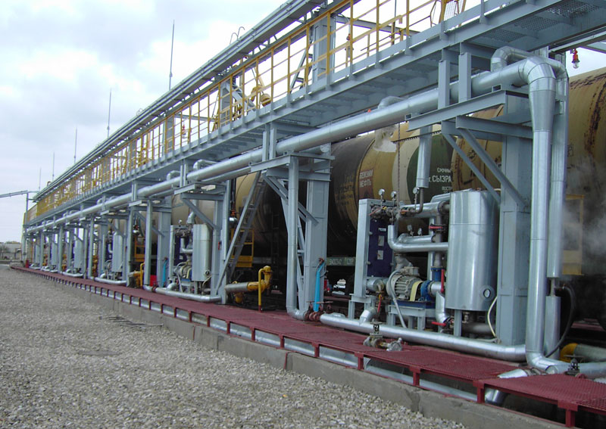
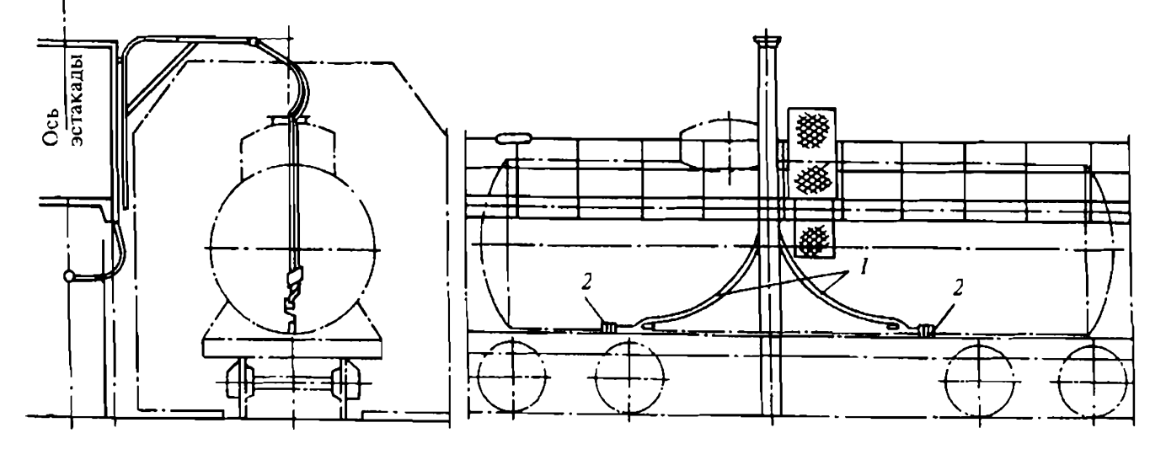
Устройство для разогрева мазута свежим паром
3
1 — гибкие герметичные рукава; 2 — сопла; 3 — поворотная паровая труба

Slide 4
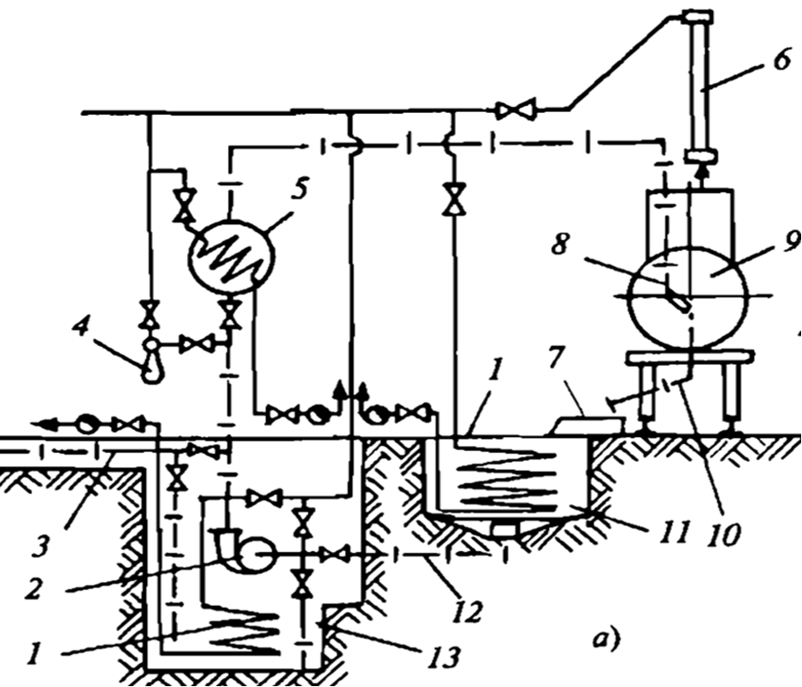
Теплотехнологическая схема рециркуляционного подогрева мазута при сливе из цистерн
1 , 5 ,6 – подогреватели
2 – центробежному насосу
3 – подающий трубопровод
4 – паровой эжектор
7 – сливной лоток
8 – брандспойт
9 – цистерна
10 – сливная труба
11 – промежуточный бак ,
12 – всасывающий трубопровод
13 – дренажный бак

Slide 5
Метод слива мазута из цистерны под избыточным давлением
2
1
3
5
6
4
1 – задвижка; 2 – паропровод ( воздухопровод); 3 – цистерна; 4 – межрельсовый желоб;
5 – переносной сливной лоток ; 6 – приемная емкость

Slide 6
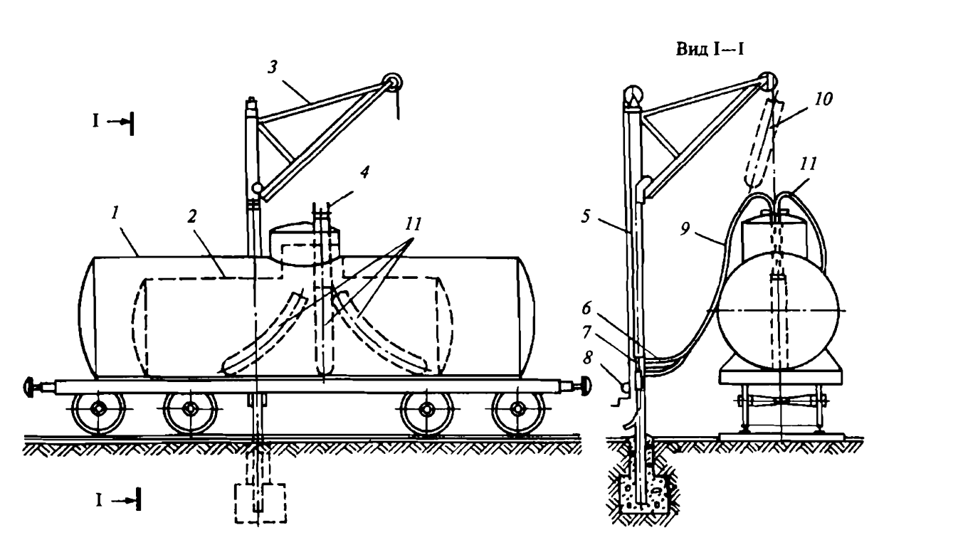
Метод подогрева мазута в цистернах с помощью переносных подогревателей
1 — цистерна вместимостью 50 м³; 2 — цистерна вместимостью 25 м³ ; 3 — кран-укосина; 4 — шланги для выпуска конденсата; 5 — опорная стойка; 6 — соединительная гайка; 7— паропровод; 8 — ручная лебедка; 9 — шланги для подачи пара; 10 — секция переносного подогревателя; 11 — положение секции подогревателя в цистерне

Slide 7
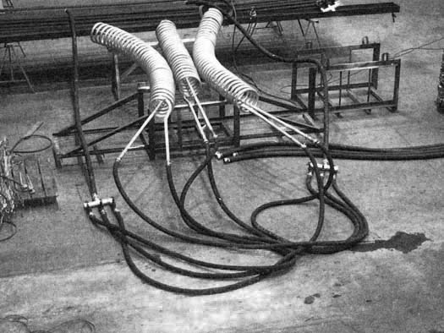
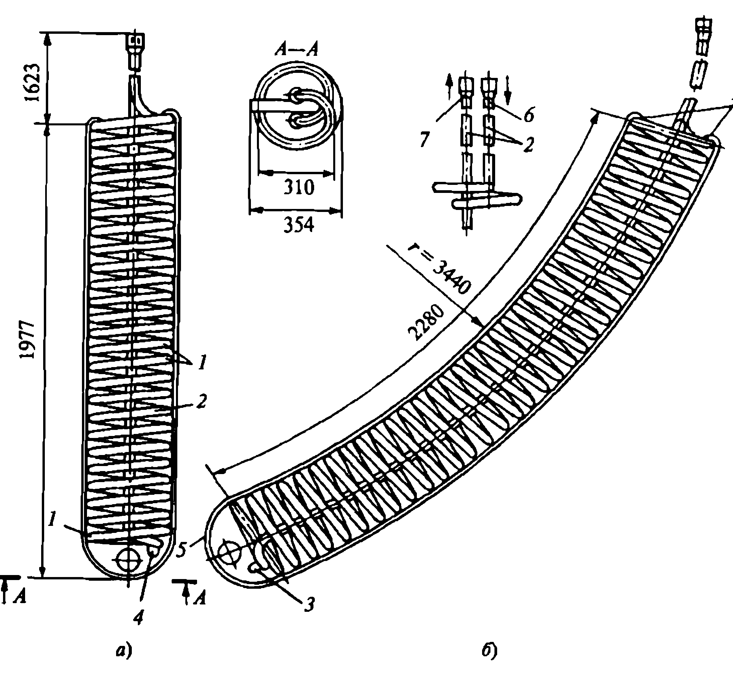
Змеевиковый подогреватель Н548-51
а — центральная секция; б — боковая секция; 1 — защитные полосы; 2 — труба d = 32 мм; 3 — муфта; 4 — пробки для спуска конденсата; 5 — ребра жесткости; 6 — вход пара; 7 — выход конденсата

Slide 8
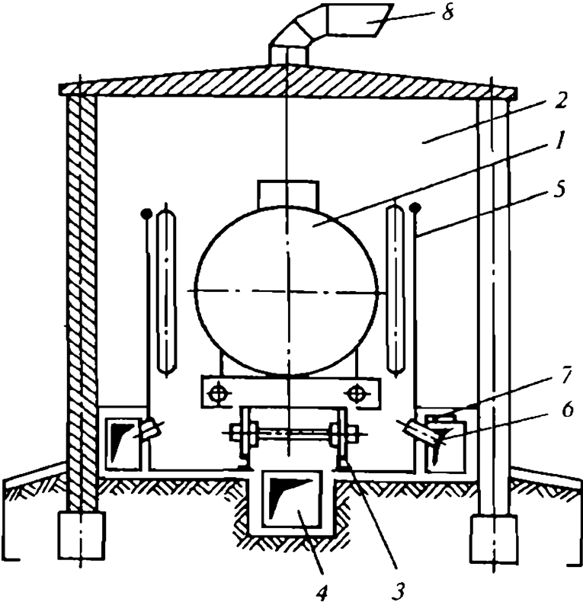
Рабочая камера тепляка: 1 — железнодорожная цистерна; 2 — тепляк; 3 — желез­нодорожный путь; 4 — сливной лоток; 5 — излучающие паровые экраны; 6 — короб подогретого воздуха; 7 — сопло; 8 — короб выброса воздуха
Слив мазута с подогревом в закрытых тепляках

Slide 9
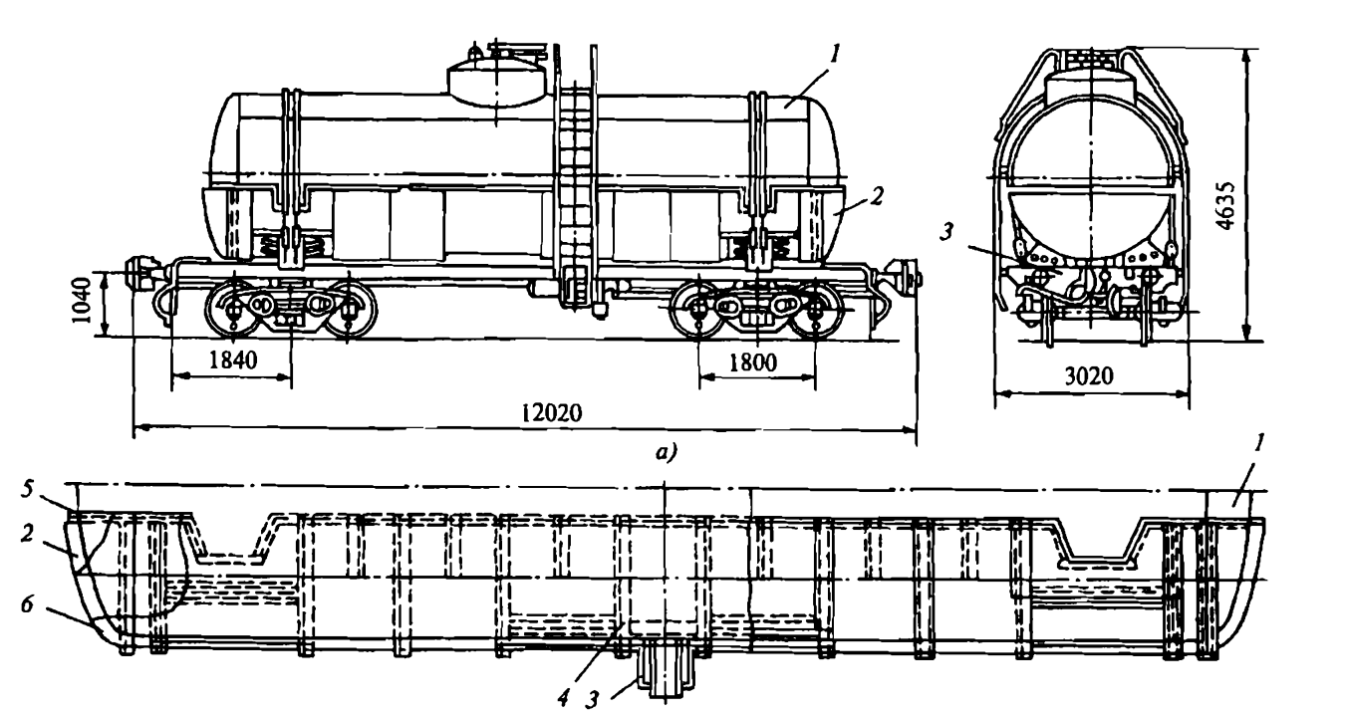
Слив мазута из цистерн с паровой рубашкой
Железнодорожная цистерна с паровой рубашкой:
1 — цистерна; 2 — паровая рубашка; 3 — патрубок; 4 — швеллер;
5 — угольник; 6 — стальной лист

Slide 10
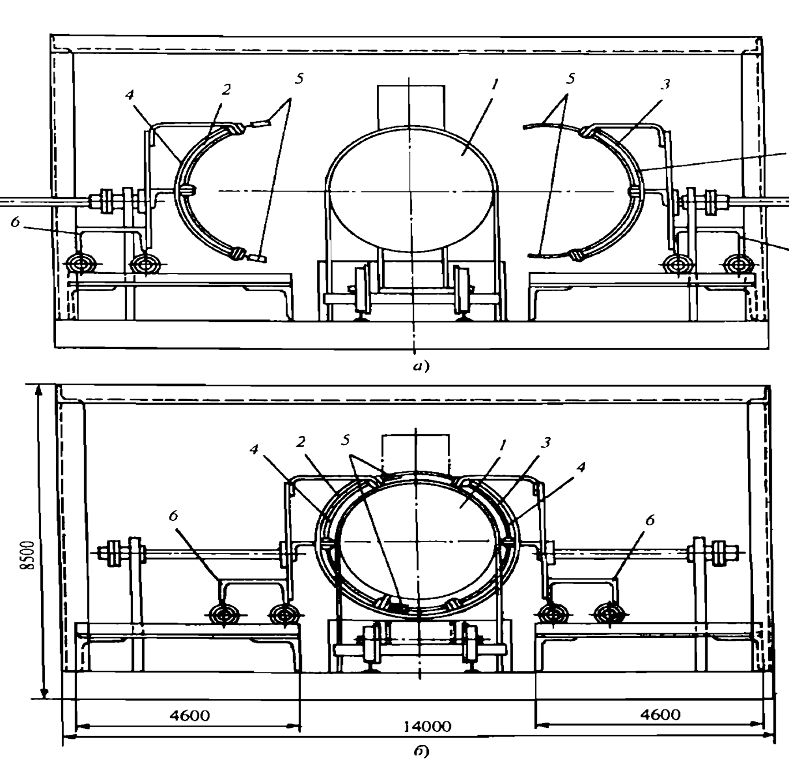
Электроиндукционный подогреватель для цистерн
а — до наложения обмотки на вагон-цистерну;
б — в рабочем положении;
1 — цистерна;
2,3 — полуцилиндры;
4 — электрообмотка;
5 — верхний и нижний штекерные контакты;
6 — металлические рамы

Slide 11
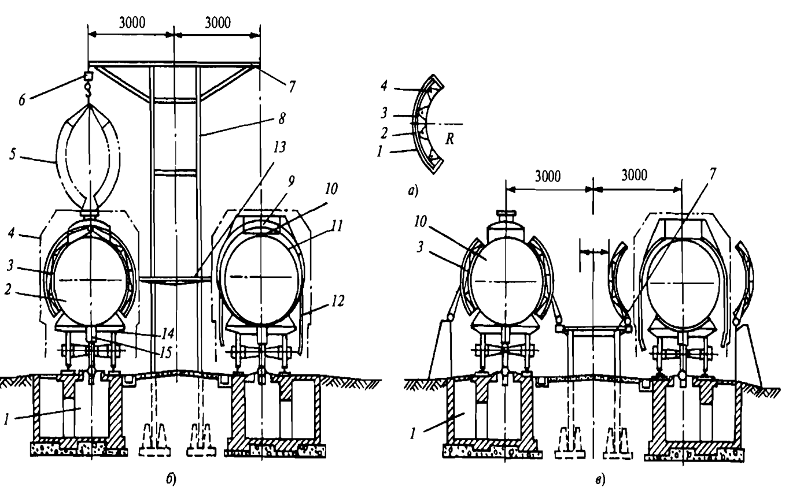
Подогреватели инфракрасного излучения для вагонов-цистерн Н.М. Оленева
а — элемент подогревателя; б — навесные подогреватели; в — то же, накладные;
1 — трубчатая рама; 2 — защит­ный кожух; 3 — отражательные рефлекторы; 4 — инфракрас­ный излучатель; 5 — нерабочее положение подогревателя; 6 — электроталь; 7 — монорельс; 8 — безмостковая эстакада; 9, 10, 11 — габариты котлов вагонов-цистерн грузоподъ­емностью 90, 60 и 50 т; 12 — лестница; 13 — площадка для персонала; 14 — ин­фракрасный излучатель; 15 — сливной прибор

Slide 12
Слив мазута из цистерн при помощи виброподогрева
а — подогреватель в сложенном виде; б — раскрытый подогреватель;
1 — паровой поршне­вой привод; 2 — винт-шток; 3 — верхняя траверса; 4 — тяга; 5 — тонкостенные трубы; 6 — нижняя траверса

Slide 13
Тема доклада: Подогрев мазута в цистернах при сливе
К Г Э У | МИНИСТЕРСТВО ОБРАЗОВАНИЯ И НАУКИ РОССИЙСКОЙ ФЕДЕРАЦИИ ФЕДЕРАЛЬНОЕ АГЕНТСТВО ПО ОБРАЗОВАНИЮ Государственное образовательное учреждение высшего профессионального образования «КАЗАНСКИЙ ГОСУДАРСТВЕННЫЙ ЭНЕРГЕТИЧЕСКИЙ УНИВЕРСИТЕТ»
Спасибо за внимание!
Группа: Тм-1-13
Докладчик: Сираев И.Ш.

